Slide 1

Использование интерактивных онлайн-платформ для повышения эффективности учебной деятельности и формирования положительной учебной мотивации обучающихся
IX областной Форум «Большая перемена»

Slide 2
«Задача школы и родителей – дать каждому ребёнку счастье. Счастье многогранно. Оно и в том, чтобы человек раскрыл свои способности, полюбил труд и стал в нём творцом, и в том, чтобы наслаждаться красотой окружающего мира и создавать красоту для других, и в том, чтобы любить другого человека, быть любимым, растить детей настоящими людьми. Только вместе с родителями, общими усилиями, учителя могут дать детям большое человеческое счастье».
В.А. Сухомлинский

Slide 3


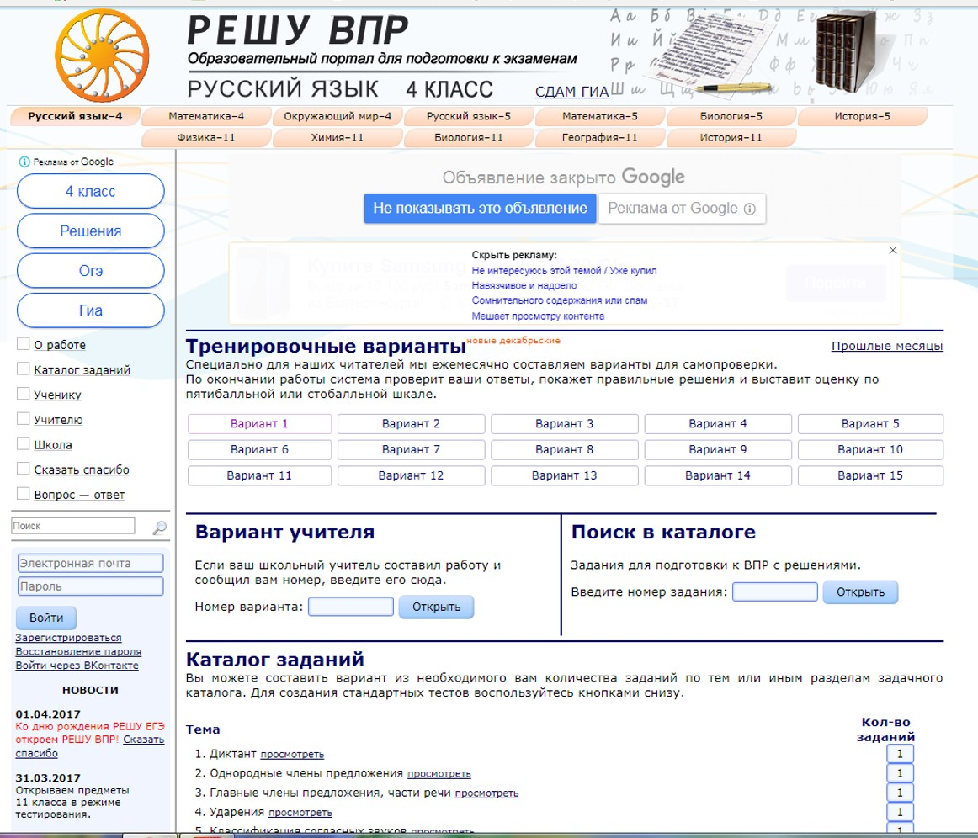
Использование интерактивных онлайн платформ: «Учи.ру», «РЭШ», «Решу ВПР».

Slide 4
Возможности использования:
индивидуальный подход к каждому ученику;
обучение осуществляется через разнообразные методы и виды;
задания и олимпиады представлены по разным предметам;
отслеживание успехов каждого ученика и всего класса;
использование платформы на электронном носителе.

Slide 5


Slide 6
«Учи.ру» — это отечественная интерактивная образовательная платформа онлайн-курсов по основным предметам школьной программы, которая является системой адаптивного образования, полностью соответствующая ФГОС и значительно усиливающая классическое школьное образование.

Slide 7

Концепция сервиса «Учи.ру»
Процесс обучения с «Учи.ру» легкий и увлекательный для детей, ведь сервис имеет яркий дизайн с забавными персонажами.
Симпатичные иллюстрации подбадривают деток интересными заданиями, а цветовая гамма не напрягает глаза и не вызывает усталость у школьников.

Slide 8

Чем интересен интерактивный курс «Учи.ру»?
Родителю:
формировать у детей учебную самостоятельность;
контролировать процесс освоения учебного материала;
оценивать достижения своих детей.
Ученику:
достигать планируемых результатов;
контролировать свои действия с помощью системы;
оценивать свои достижения;
повышать уровень своего интеллектуального развития;
работать в комфортном для себя режиме.

Slide 9



Портфолио
Участвуя в марафонах, олимпиадах по разным предметам, дети получают дипломы победителя, похвальные грамоты, сертификаты.

Slide 10
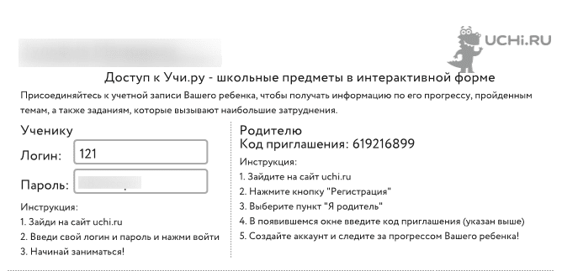

Учитель выдаёт каждому ученику пароль и порядок регистрации.

Slide 11
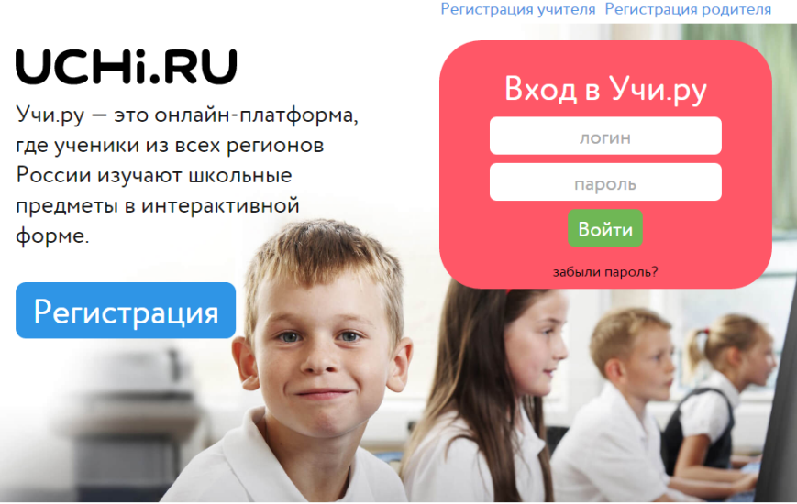
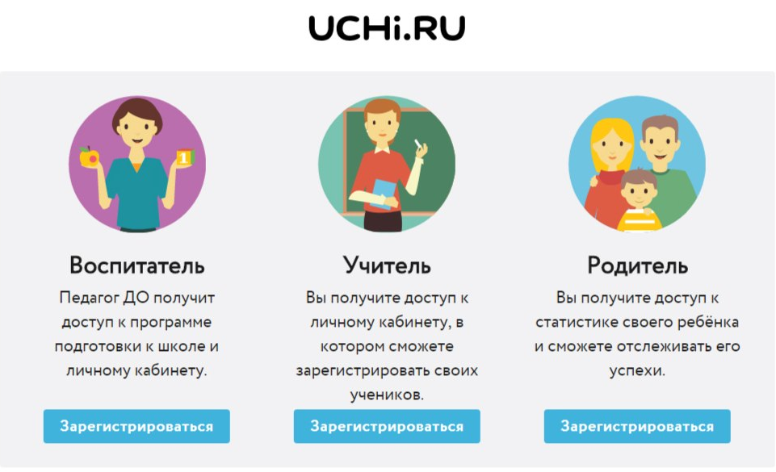
Родители помогают ребёнку зайти на сайт, а так же могут сами зарегистрироваться и наблюдать за обучением ребёнка на портале.

Slide 13
Российская электронная школа (РЭШ) – открытая информационно-образовательная платформа, направленная на обеспечение беспрепятственного доступа к обучающим программам начального, основного и среднего общего образования.

Slide 14
Ведомственная целевая программа «Российская электронная школа» (РЭШ), утвержденная Минобрнауки в 2016 году, является еще одной попыткой сделать обучение школьников максимально эффективным и комфортным.

Slide 15
В разделе «Предметы» и «Классы» вниманию учащихся представлен учебный материал, разработанный в соответствии с образовательными программами для каждого класса и по всем учебным дисциплинам. Каждый ученик имеет возможность изучить материал пропущенного урока самостоятельно, и даже расширить знания по теме, используя дополнительные источники информации.

Slide 16
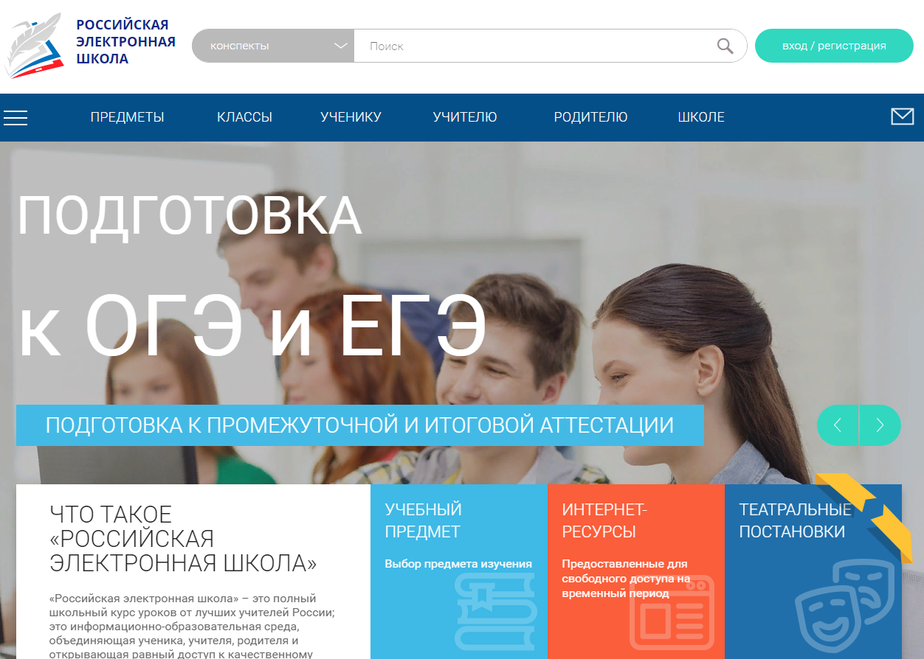

Slide 17
После прохождения несложного процесса регистрации, учащиеся попадают в раздел «Ученику», где они могут расширить доступ к обучающим ресурсам, выбрать учителя, к которому хочется попасть на урок, прослушать лекцию педагога, закрепить полученные знания с помощью предложенных задач и упражнений, а также посетить виртуальный музей.
Кроме того, в «электронном классе» дети имеют возможность общаться с виртуальными одноклассниками, живущими в любой точке земного шара.

Slide 20
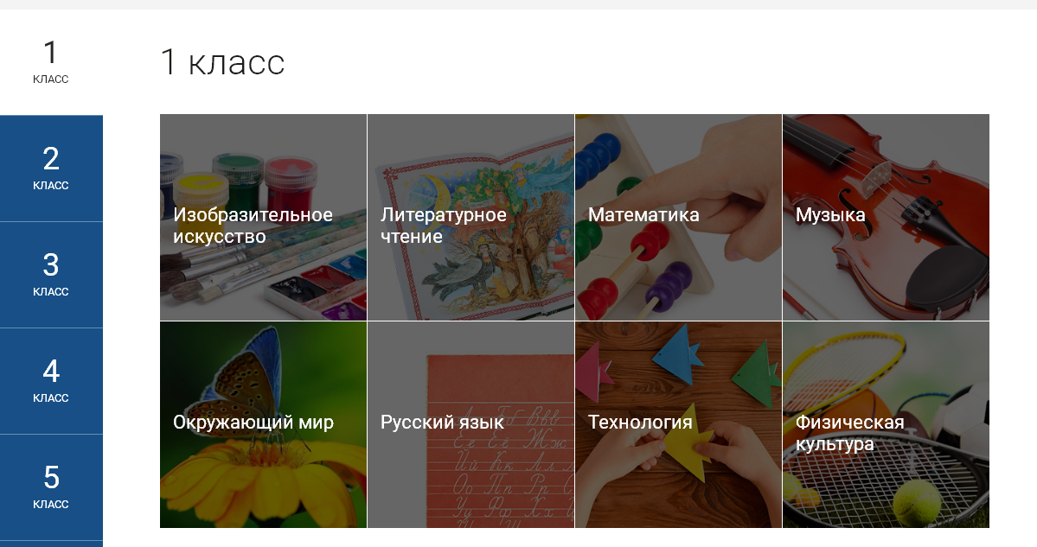

Slide 21
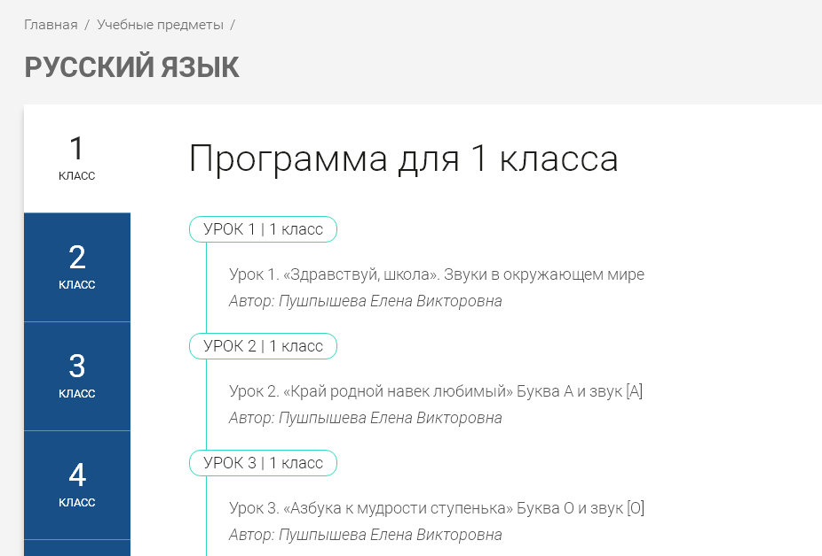

Slide 22
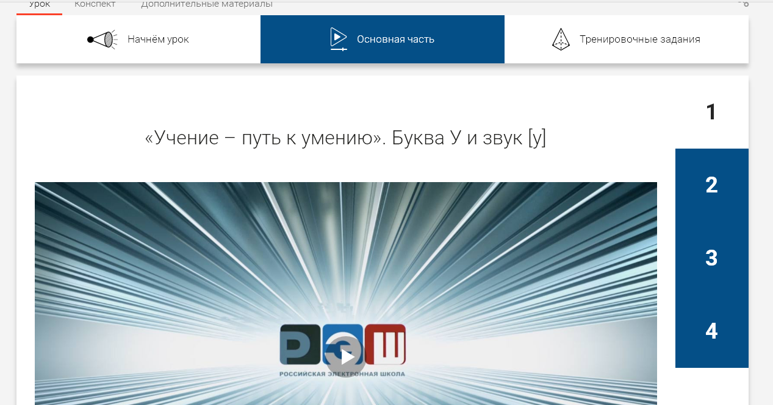

Slide 23



Slide 24
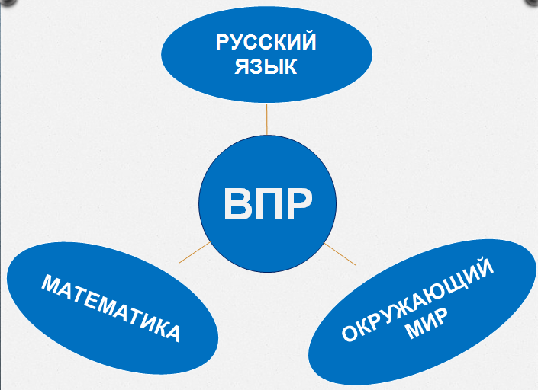

Slide 25
ВПР – Всероссийская проверочная работа - это новый вид проверки знаний по различным предметам учеников начальной школы, средних и старших классов. Впервые тестирование провели в 2015 году. С тех пор, работа проводится ежегодно.
На образовательном портале Решу ВПР учащиеся могут выполнять тестовые задания, по окончанию работы система проверит ответы, покажет правильные решения и выставит оценку по пятибалльной или стобалльной шкале.

Slide 26
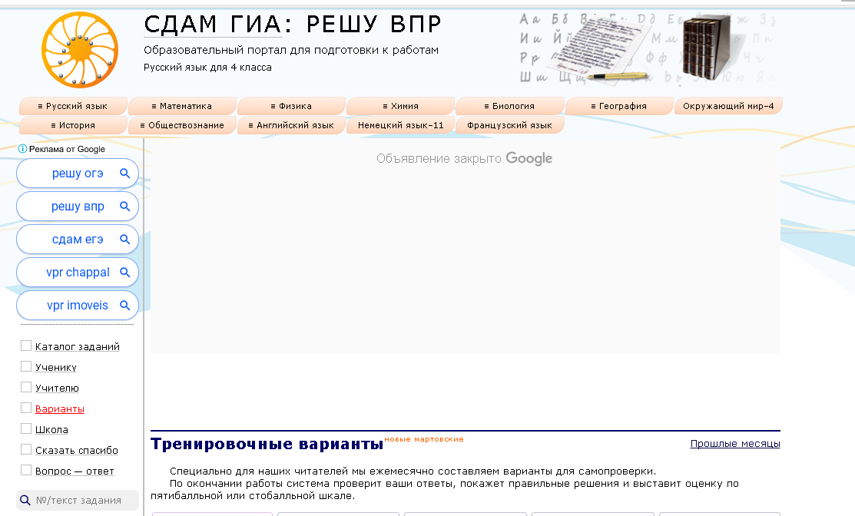

Slide 27
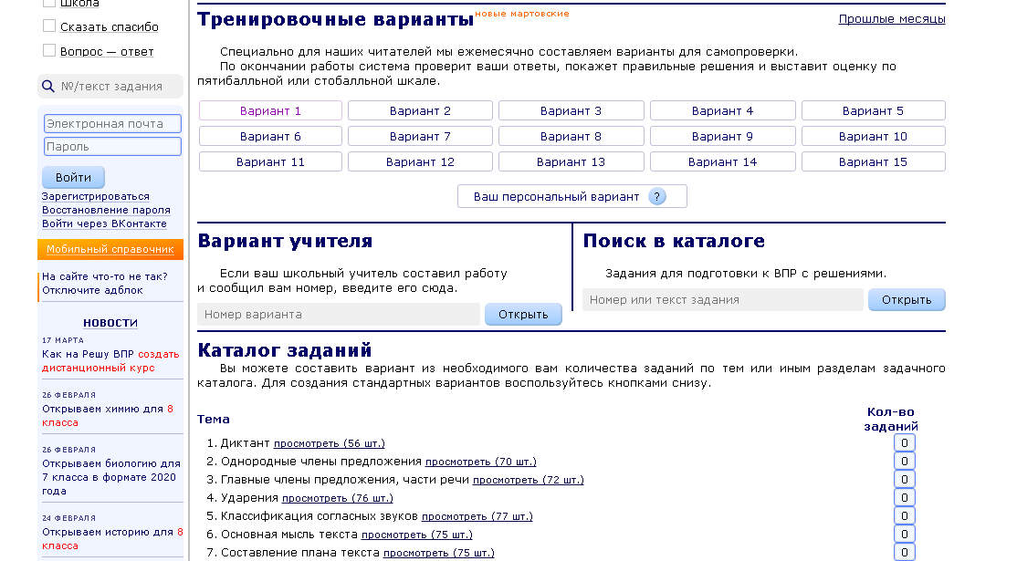

Slide 28
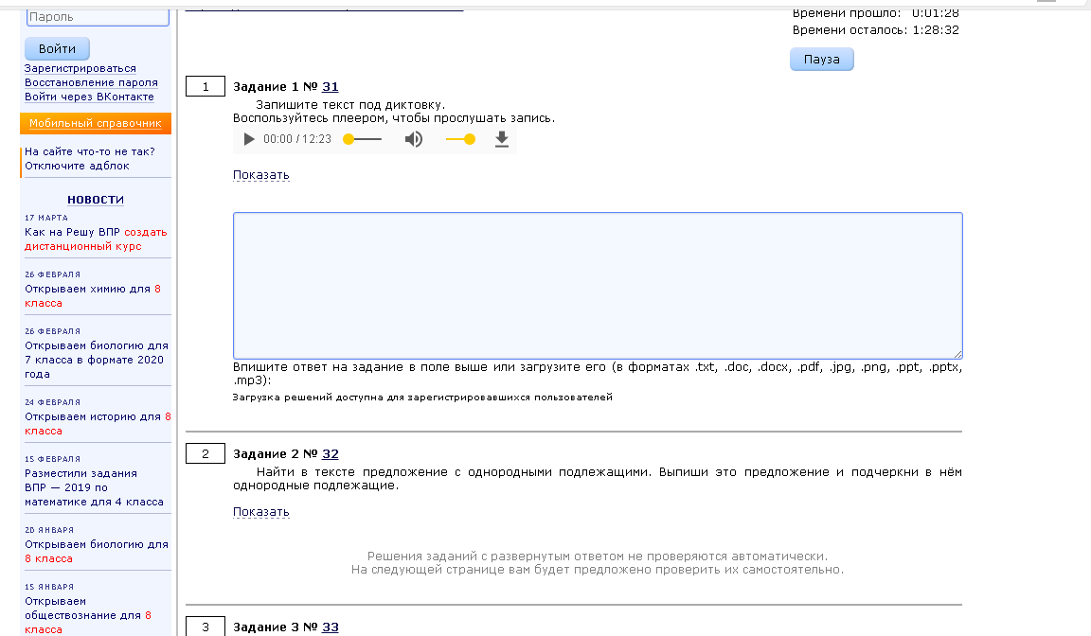

Slide 29
Спасибо за внимание!

